Slide 1
Detecção de ataques ddos com aprendizagem de máquina
Autor: joão Guilherme do nascimento teles
Orientador: eliana pantaleão
Co-orientador: Pedro Luiz lima bertarini

Slide 2
sumário
Introdução
Referencial Teórico
Metodologia
Recursos
Resultados
Considerações Finais
Trabalhos Futuros
Referências

Slide 3
Introdução
O que é um ataque DDoS?
Problematização
Objetivos
Justificativas

Slide 4





O que é um ataque ddos?
$→$
Notes:
Os avanços tecnológicos na área de telecomunicações trouxeram inúmeras possibilidades no que diz respeito a sistemas de transmissão.

Slide 5
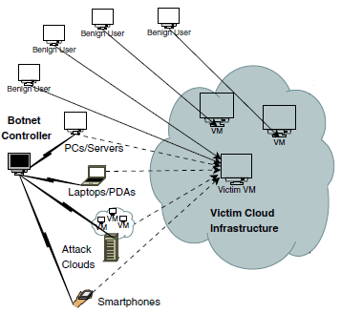
O que é um ataque ddos?
Estrutura de um ataque DDoS a uma infraestrutura em cloud
Fonte: [1]

Slide 6
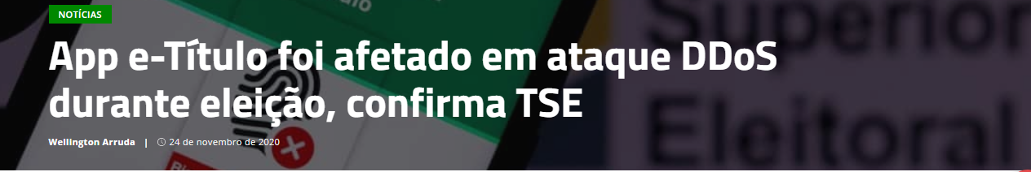
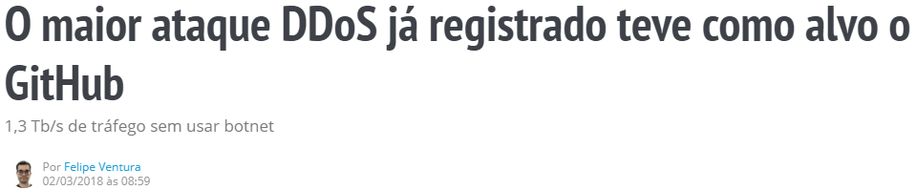
Problematização
Fonte: [2][3]

Slide 7
objetivos
Objetivos gerais
Comparação entre dois algoritmos de detecção de ataques DDoS, um baseado na entropia de janelas de dados e outro baseado nos algoritmos RNA e SVM aplicados, também, a janelas de dados.
Objetivos Específicos
Implementação de um sistema para o tratamento dos dados de rede no formato CSV
Desenvolvimento dos algoritmos para a detecção de ameaças DDoS
Computar as principais métricas de avaliação de cada algoritmo
Comparar as métricas para diferentes cenários

Slide 8
justificativas
O grande volume de dados gerado atualmente e os diferentes hábitos de consumo de internet da sociedade, aliados a modernização dos ataques baseados em “inundações” de requisições, tornam necessários os estudos de diferentes formas de detectar e, posteriormente, mitigar ameaças como os ataques DDoS.

Slide 9
Referencial teórico
Bases de Dados
Entropia
Limiarização
Análise de Componentes Principais
Rede Neural Artificial
Máquina de Vetores de Suporte

Slide 10
Bases de dados
Horários dos ataques dia 1
Dia | Tipo de Ataque DDoS | Horário dos ataques
2 | NTP DNS LDAP MSSQL NetBIOS SNMP SSDP UDP UDP-Lag WebDDoS SYN TFTP | 10:35 - 10:45 10:52 - 11:05 11:22 - 11:32 11:36 - 11:45 11:50 - 12:00 12:12 - 12:23 12:27 - 12:37 12:45 - 13:09 13:11 - 13:15 13:18 - 13:29 13:29 - 13:34 13:35 - 17:15
Horários dos ataques dia 1
Dia | Tipo de Ataque DDoS | Horário dos ataques
1 | PortMap NetBIOS LDAP MSSQL UDP UDP-Lag SYN | 9:43 - 9:51 10:00 - 10:09 10:21 - 10:30 10:33 - 10:42 10:53 - 11:03 11:14 - 11:24 11:28 - 17:35
Fonte: [4]
Fonte: [4]

Slide 11
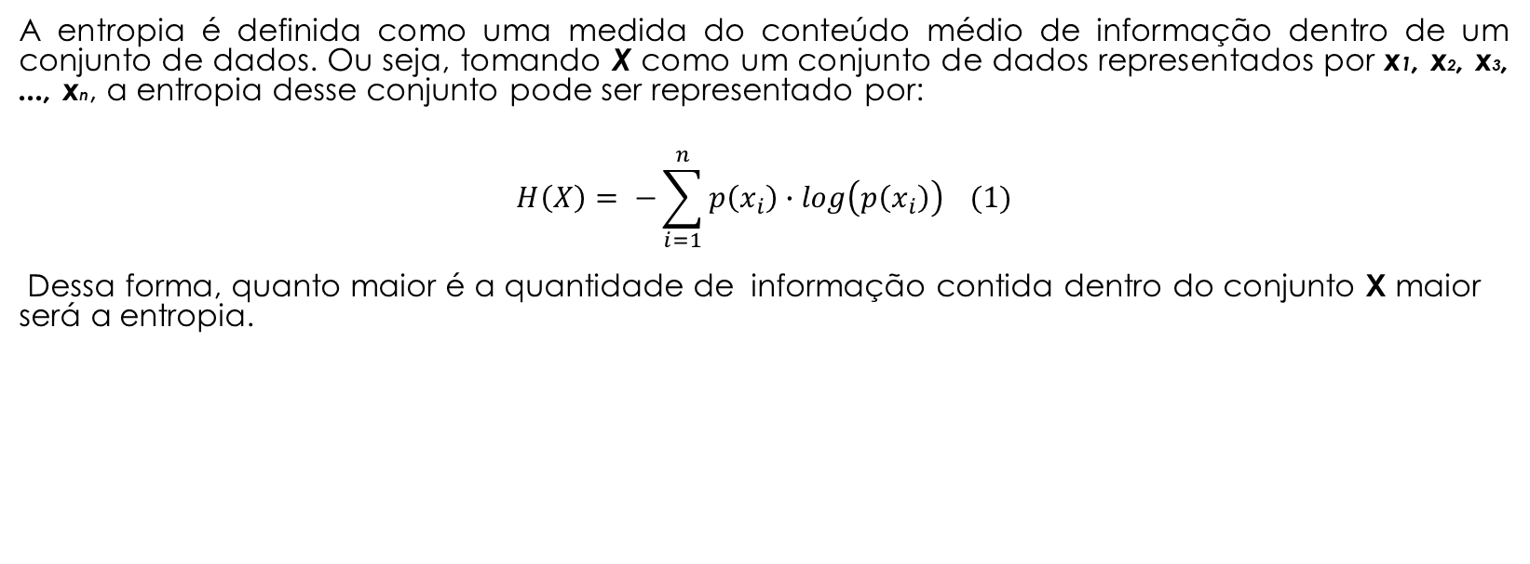
Entropia
A entropia é definida como uma medida do conteúdo médio de informação dentro de um conjunto de dados. Ou seja, tomando X como um conjunto de dados representados por x1, x2, x3, ..., xn, a entropia desse conjunto pode ser representado por:
$$H\left(X\right)= −\sum_{i=1}^{n}{p\left(x_{i}\right)∙\log\left(p\left(x_{i}\right)\right)} (1)$$
Dessa forma, quanto maior é a quantidade de informação contida dentro do conjunto X maior será a entropia.

Slide 12

limiarização
Esse processo é aplicado para o estabelecimento das condições normais de operação.
$$T_{u}=\hat{y}+k×\sqrt[2]{var(y−\hat{y})} (2)$$
$$T_{d}=\hat{y}−k×\sqrt[2]{var(y−\hat{y})} (3)$$
$\hat{y}$ : Previsão $→$ ARIMA
$y$: Valor real
$k$: Índice de Confiança

Slide 13
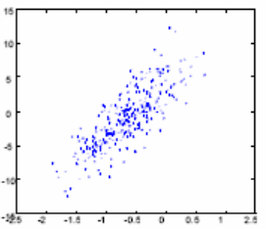
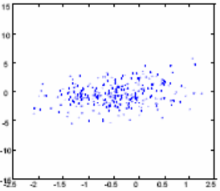
Análise de componentes principais
Figura 2. Dados antes da PCA
Figura 3. Dados após a PCA
Fonte: [5]
Fonte: [5]

Slide 14
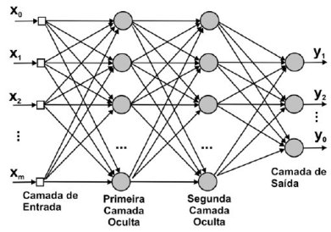
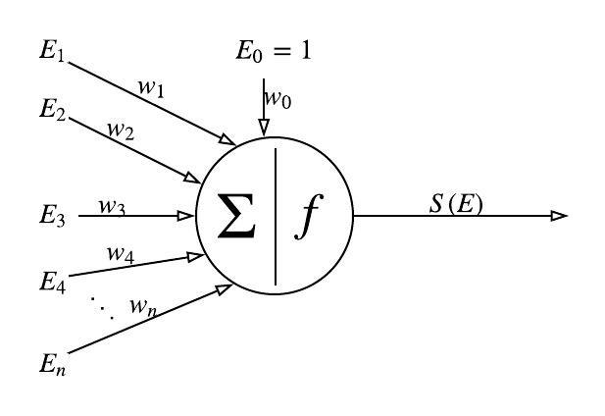
Rede neural artificial
Representação do MLP
Representação de um neurônio artificial
Fonte: O autor
Fonte: [6]

Slide 15
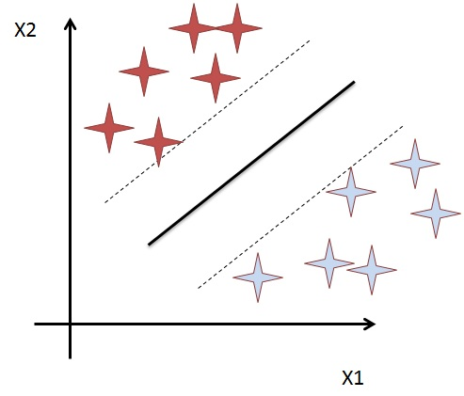
Máquina de vetores de suporte
Exemplo de classificação por SVM
Fonte: [7]

Slide 16
metodologia
Tratamento de dados
Abordagem baseada em entropia
Abordagem supervisionada
Metodologia de avaliação

Slide 17
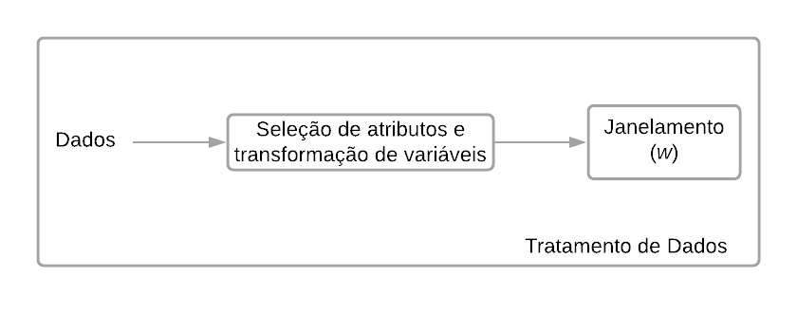
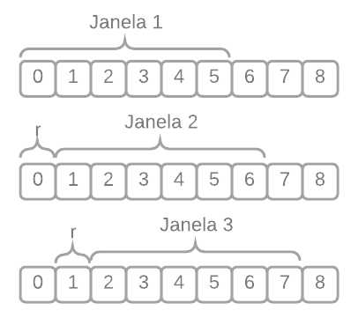
Tratamento de dados
Tratamento de dados
Idealização do algoritmo de janelamento temporal
Fonte: O autor
Fonte: O autor

Slide 18
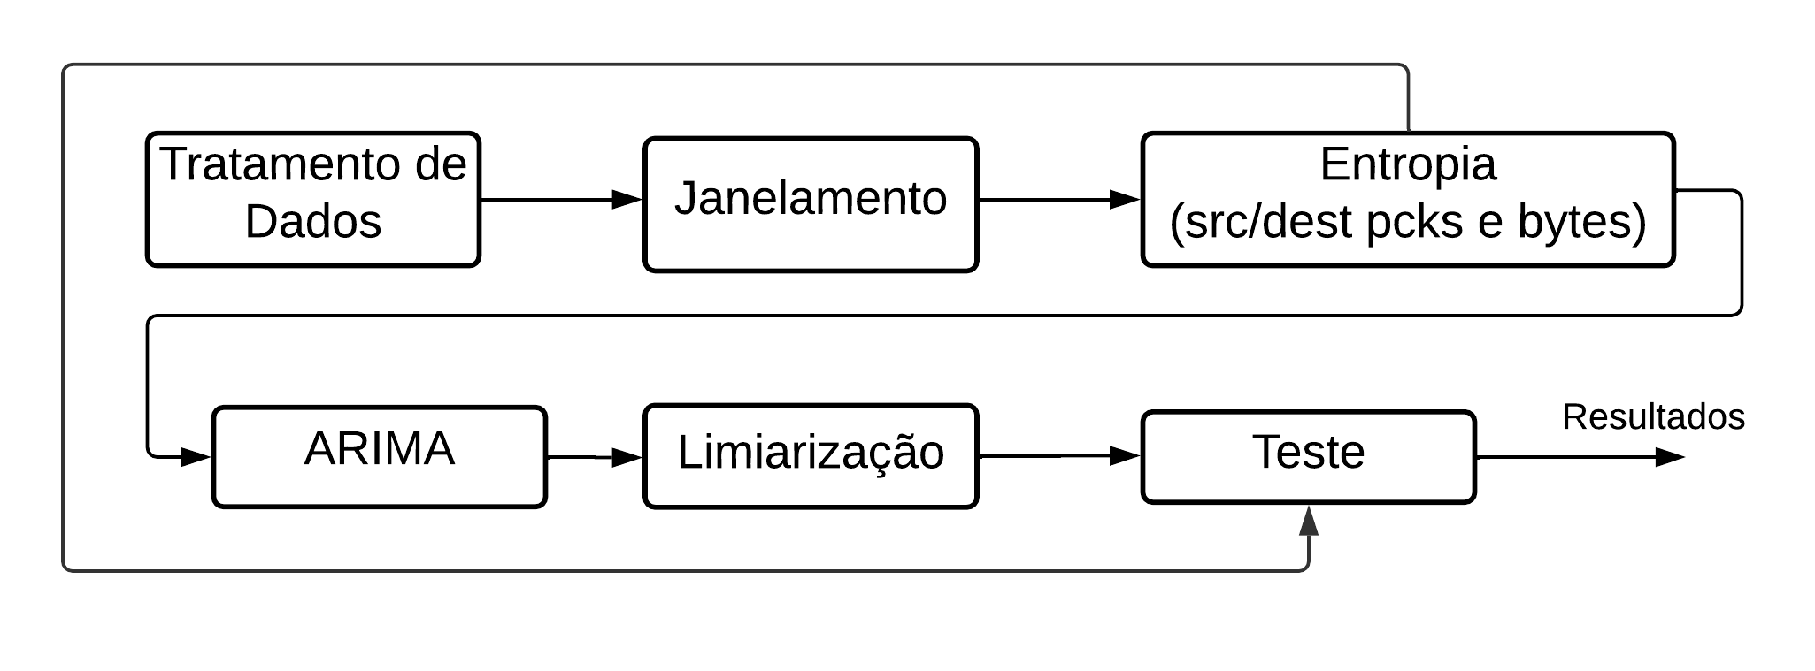
Abordagem baseada na entropia
Fluxograma de processos da abordagem baseada na entropia
Fonte: O autor

Slide 19
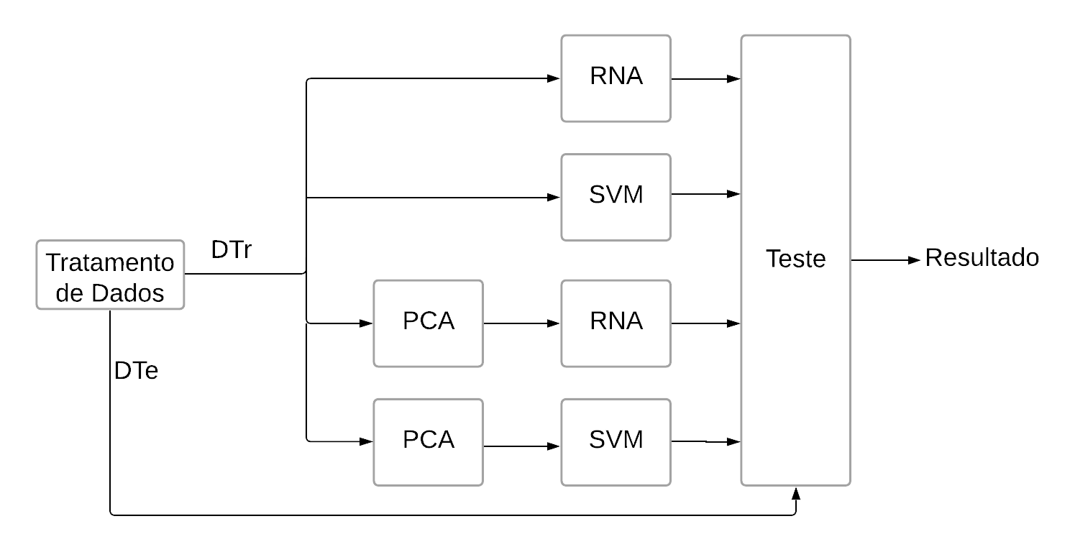
Abordagem supervisionada
Fluxograma de processos da abordagem supervisionada
Fonte: O autor

Slide 20
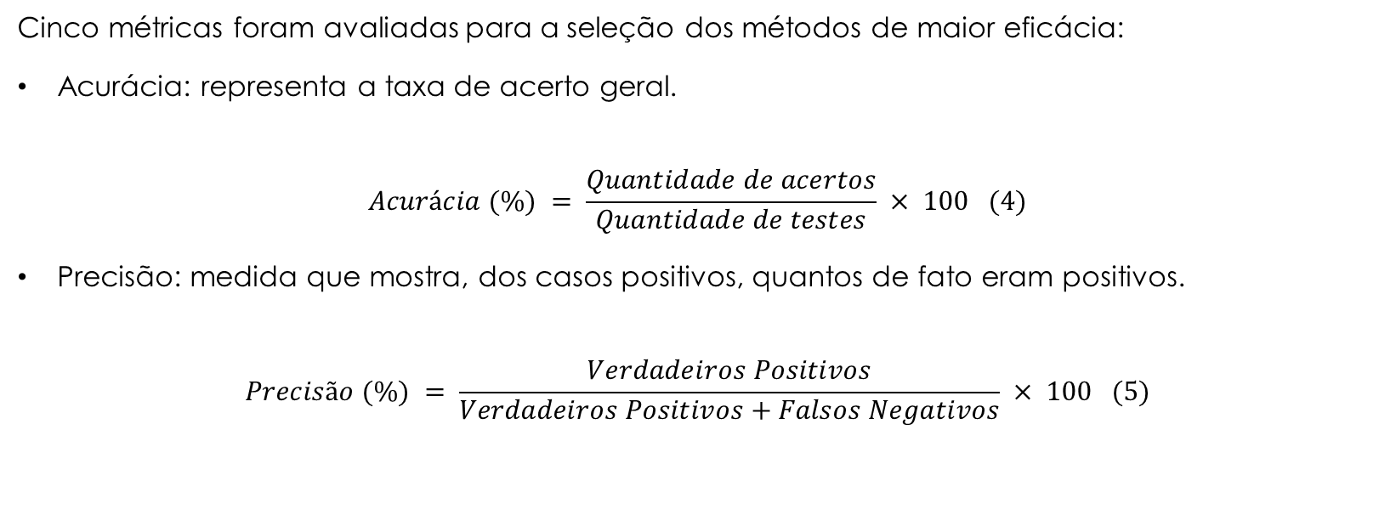
Metodologia de avaliação
Cinco métricas foram avaliadas para a seleção dos métodos de maior eficácia:
Acurácia: representa a taxa de acerto geral.
$$Acurácia (\%) = \frac{Quantidade de acertos}{Quantidade de testes} × 100 (4)$$
Precisão: medida que mostra, dos casos positivos, quantos de fato eram positivos.
$$Precisão (\%) = \frac{Verdadeiros Positivos}{Verdadeiros Positivos+Falsos Negativos} × 100 (5)$$

Slide 21
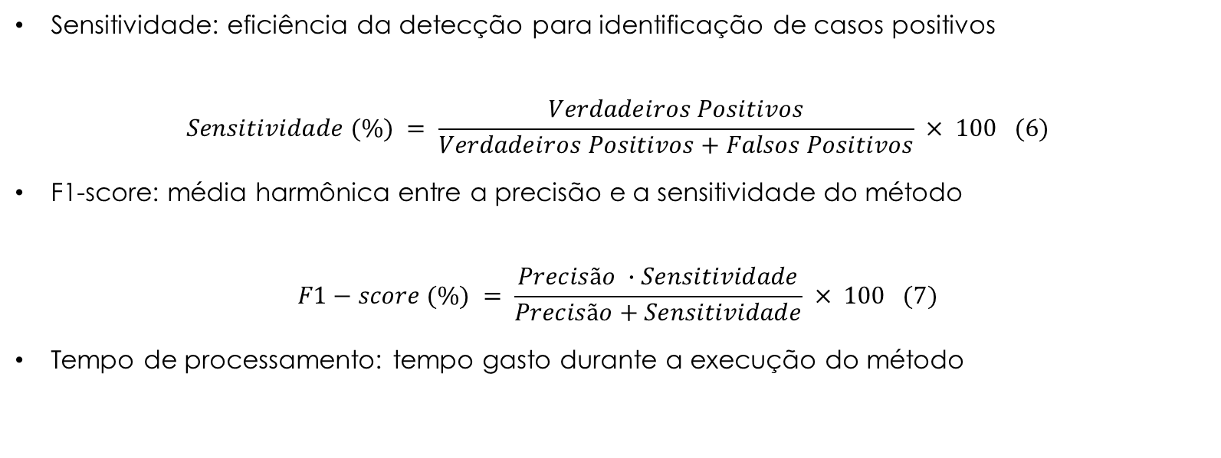
Metodologia de avaliação
Sensitividade: eficiência da detecção para identificação de casos positivos
$$Sensitividade (\%) = \frac{Verdadeiros Positivos}{Verdadeiros Positivos+Falsos Positivos} × 100 (6)$$
F1-score: média harmônica entre a precisão e a sensitividade do método
$$F1−score (\%) = \frac{Precisão ∙Sensitividade}{Precisão+Sensitividade} × 100 (7)$$
Tempo de processamento: tempo gasto durante a execução do método

Slide 22
recursos

Slide 23
recursos
Bases de dados
csv: biblioteca responsável pela leitura e operação de arquivos csv;
ipaddress: biblioteca para conversão de endereço ip para um número inteiro
Datetime: biblioteca responsável pela leitura e operação de dados no formato de data
Scipy e Math: para operações matemáticas
Pandas: para a manipulação de dados

Slide 24
recursos
Numpy: para a operação com vetores e listas
Matplotlib: para a criação de imagens e gráficos
StatsModels: para implementação do modelo ARIMA
Scikit Learning: para a implementação de algoritmos de aprendizagem de máquina
Excel: análise primária de dados

Slide 25
Resultados e Discussões

Slide 26
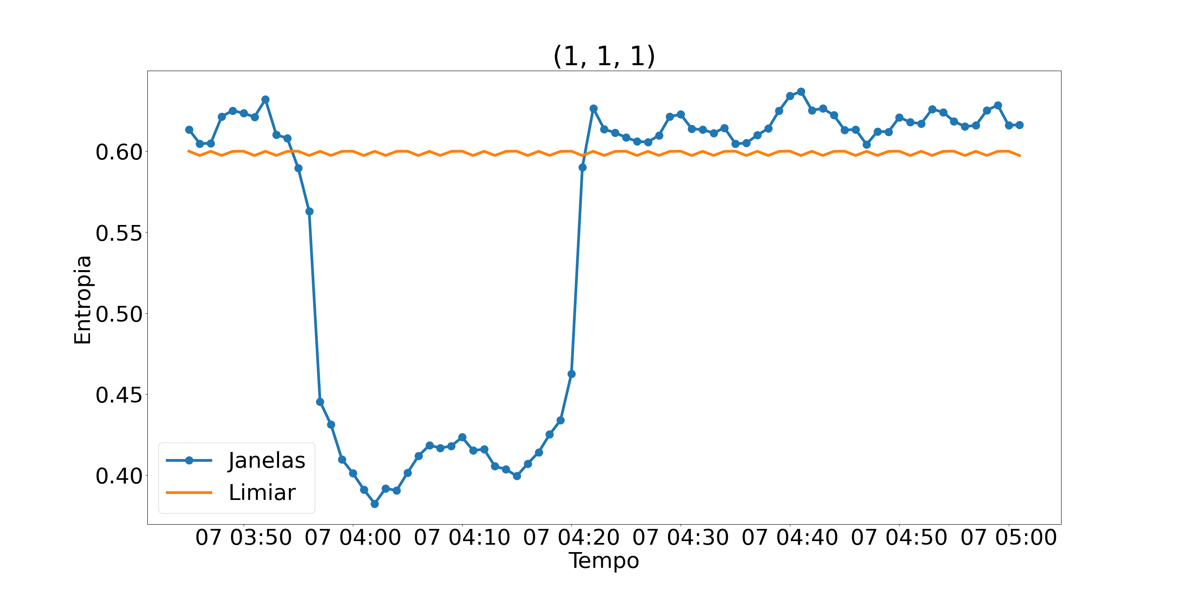
Resultados e discussões
Curva de limiarização para (1,1,1)
Fonte: O autor

Slide 27
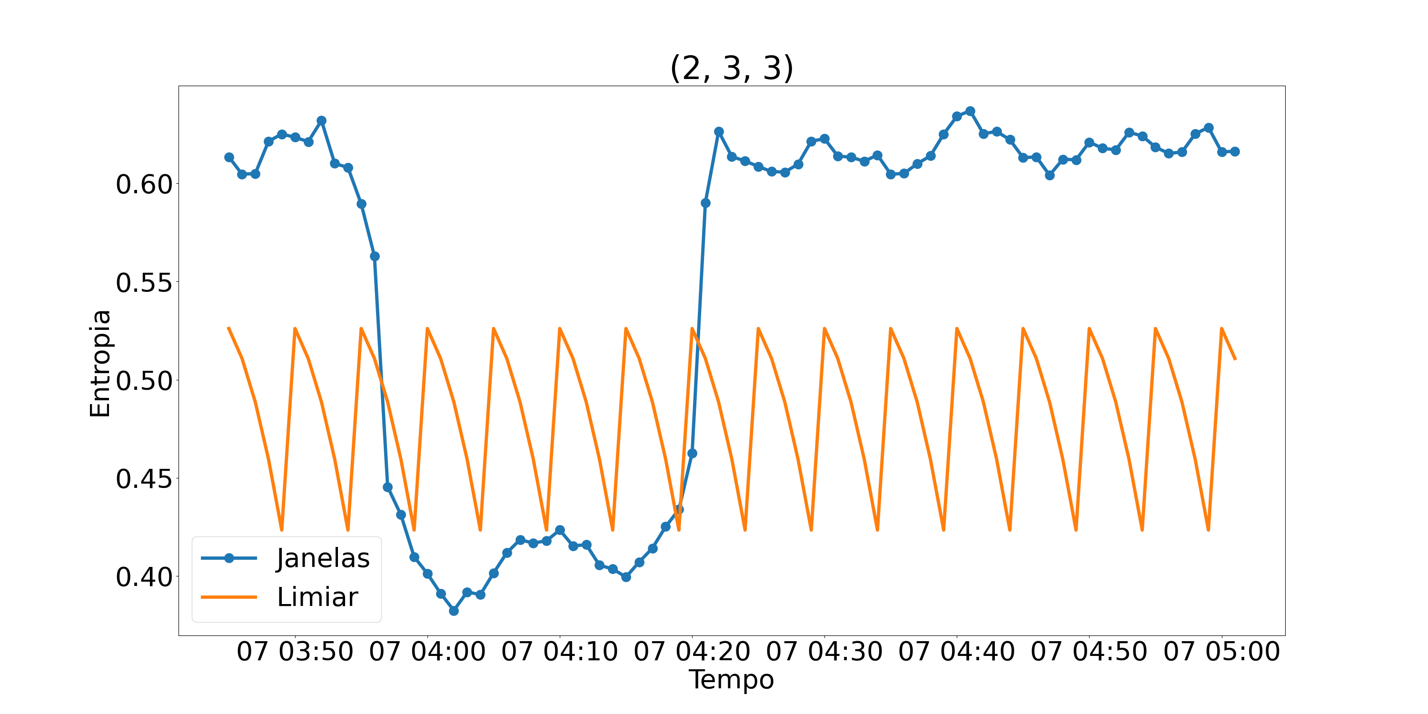
Resultados e discussões
Curva de limiarização para (2,3,3)
Fonte: O autor

Slide 28
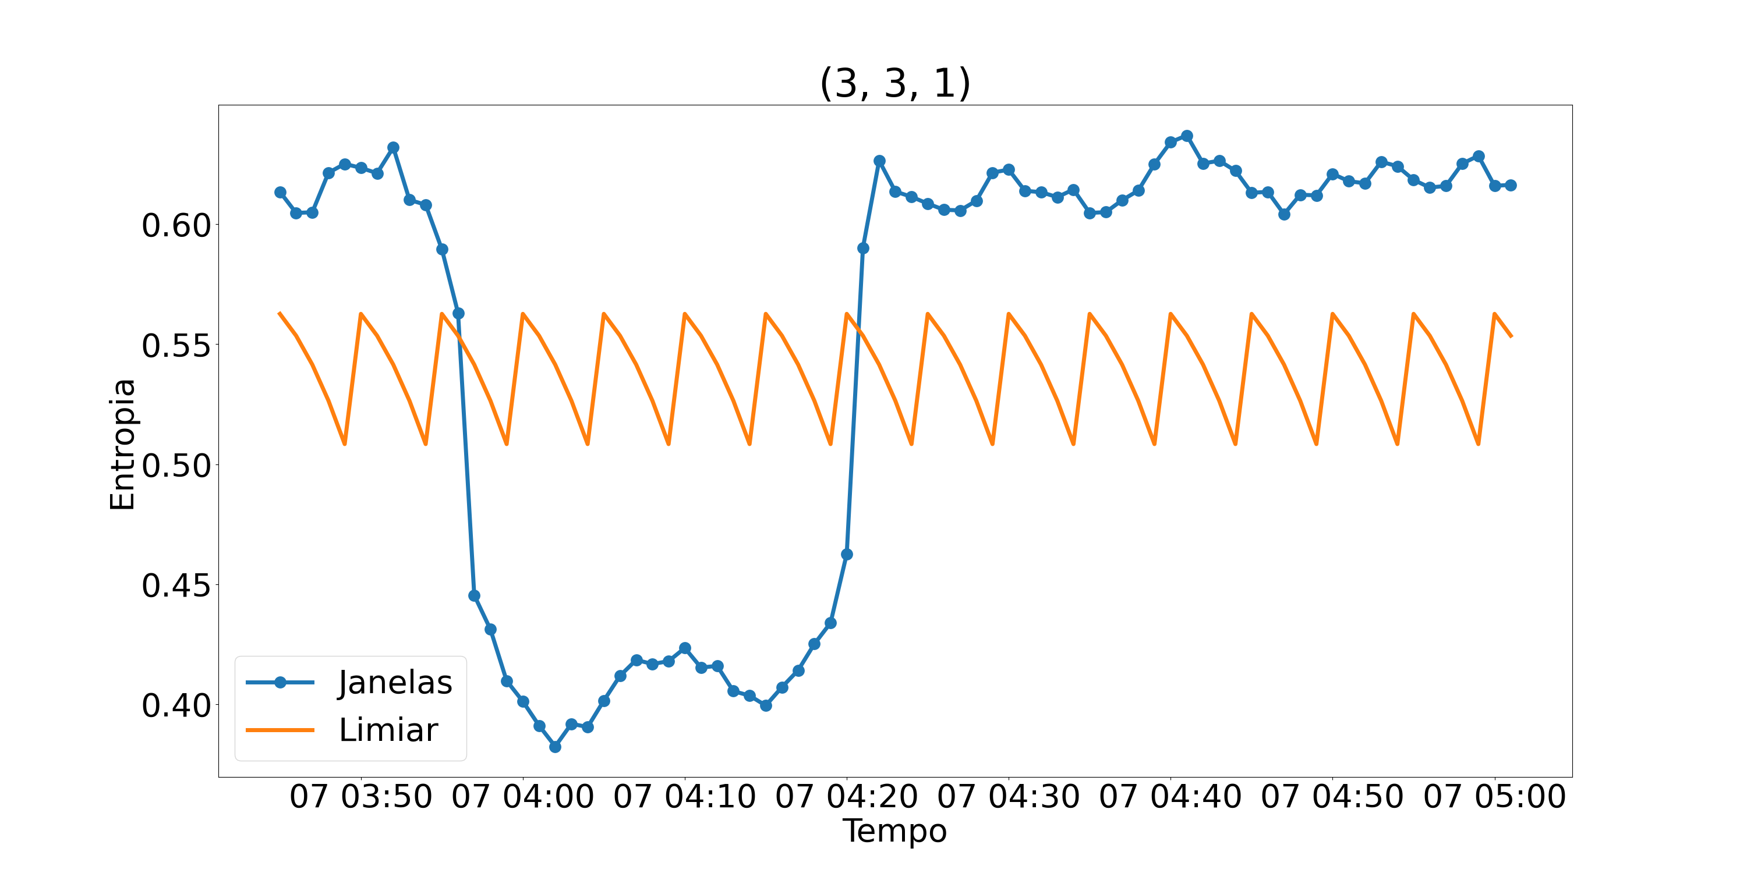
Resultados e discussões
Curva de limiarização para (3,3,1)
Fonte: O autor

Slide 29
Resultados e discussões
Métricas do método ARIMA em relação aos atributos do modelo
Modelo | f-score (%) | Sensitividade (%) | Acurácia (%) | Precisão (%)
A | 67,04 | 69,34 | 62,02 | 64,88
B | 59,78 | 69,96 | 60,81 | 59,78
C | 57,66 | 69,75 | 58,93 | 69,75
Fonte: O autor

Slide 30
Resultados e discussões
Métricas do método ANN
Método | Atributos | f-score (%) | Sensitividade (%) | Acurácia (%) | Precisão (%) | Tempo (s)
ANN | Arquitetura: 50,10 Alfa: 0,001 | 99,77 | 99,60 | 99,69 | 99,94 | 83,0
ANN+PCA | Arquitetura: 100,50,10 Alfa: 0,001 Componentes: 49 | 99,99 | 99,99 | 99,99 | 99,99 | 108,0
Fonte: O autor

Slide 31
Resultados e discussões
Métricas do método ANN
Método | Atributos | f-score (%) | Sensitividade (%) | Acurácia (%) | Precisão (%) | Tempo (s)
SVM | Tipo: Polinomial C: 0,001 Grau: 4 | 77,29 | 100 | 66,37 | 63,14 | 114,0
SVM+PCA | Tipo: RBF C: 1000 Gamma: 0,1 Componentes: 35 | 99,99 | 99,98 | 99,98 | 99,99 | 44,0
Fonte: O autor

Slide 32
Resultados e discussões
Métricas dos métodos ANN e SVM sem PCA
Método | Atributos | f-score (%) | Sensitividade (%) | Acurácia (%) | Precisão (%) | Tempo (s)
ANN | Arquitetura: 100,50,10 Alfa: 0,001 | 99,73 | 99,5 | 99,63 | 99,97 | 83,0
SVM | Tipo: RBF C: 1000 Gamma: 0,1 | 0 | 0 | 43,27 | 0 | 83,0
Fonte: O autor

Slide 33
CONSIDERAÇÕES FINAIS

Slide 34
Considerações finais
O método ANN+PCA obteve o melhor conjunto de métricas entre todos os métodos propostos pelo trabalho.
Contudo é importante ratificar a eficiência do método SVM+PCA que está um milésimo abaixo nas métricas sensitividade e acurácia, mas obteve tempo de processamento 40,74% menor se comparado ao método ANN+PCA.
Outra consideração importante é o aumento da eficiência dos métodos supervisionados quando aliado a técnica PCA.

Slide 35
Trabalhos futuros

Slide 36
Trabalhos futuros
Para os trabalhos futuros sugere-se:
Aplicação das técnicas a novas bases de dados
Utilização de seletores de dados
Aplicações em tempo real
Uso de novas técnicas de aprendizado supervisionado, como redes neurais convolucionais e árvores de decisão

Slide 37
Trabalhos futuros
Alteração da estrutura do código para utilização de bases de dados remotas

Slide 38
Referências

Slide 39
referências
[1] G. a. S. G. Somani, M. S. Gaur, D. Sanghi, M. Conti e R. Buyya, “DDoS attacks in cloud computing: Issues, taxonomy, and future directions,” Computer Communications, vol. 107, pp. 30-48, 2017.
[2] Olhar Digital, “App e-Título foi afetado em ataque DDoS durante eleição, confirma TSE”, 24 Novembro 2020. [Online]. Available: https://olhardigital.com.br/2020/11/24/noticias/app-e-titulo-foi-afetado-em-ataque-ddos-durante-eleicao-confirma-tse/. [Acesso em 16 Dezembro 2020].
[3] Tecnoblog, “O maior ataque DDoS já registrado teve como alvo o GitHub”, 02 Março 2018. [Online]. Available: https://tecnoblog.net/235518/maior-ataque-ddos-github/. [Acesso em 16 Dezembro 2020].
[4] I. Sharafaldin, A. H. Lashkari, S. Hakak e A. A. Ghorbani, “Developing Realistic Distributed Denial of Service (DDoS) Attack Dataset and Taxonomy,” em IEEE 53rd International Carnahan Conference on Security Technology, Chennai, 2019.
[5] S. Vasconcelos, “Análise de Componentes Principais (PCA)”.

Slide 40
referências
[6] H. Pedrini e W. R. Schartz, Análise de Imagens Digitais: princípios, algoritmos e aplicações, São Paulo: Thomson Learning, 2008.
[7] Máquina de Vetores de Suporte, “Máquina de vetores de suporte”, Fevereiro 2014. [Online]. Available: https://pt.wikipedia.org/wiki/M%C3%A1quina_de_vetores_de_suporte. [Acesso em 16 Dezembro 2020].
[8] R. C. Prati, G. Batista e M. C. Monard, “Curvas ROC para avaliação de classificadores,” em Revista IEEE América Latina, 6(2), 215-222.

Slide 41
obrigado

